Slide 1
Κατάρτιση επαγγελματικής ανάπτυξης για εκπαιδευτές ενηλίκων πρώτης γραμμής
Ενότητα 3: Εισαγωγή στις στρατηγικές δέσμευσης σε ψηφιακά περιβάλλοντα
Πηγές αυτοκατευθυνόμενης μάθησης

Slide 2
ΜΟΝΑΔΑ 3
Αυτή η ενότητα περιλαμβάνει 14 ώρες μαθησιακού περιεχομένου.
8 ώρες αυτοκατευθυνόμενης μάθησης
6 ώρες δια ζώσης μάθησης
Αυτή η παρουσίαση καλύπτει τις 6 ώρες δια ζώσης μάθησης.
Συνοδεύεται από ένα Σχέδιο Μαθήματος για τον συντονιστή.
Προχωρήστε στην παρουσίαση με πόρους αυτοκατευθυνόμενης μάθησης με τον δικό σας ρυθμό!
Notes:
1 ακαδημαϊκή ώρα = 45 λεπτά

Slide 3
Εισαγωγή
Αυτή η παρουσίαση περιλαμβάνει πόρους αυτοκατευθυνόμενης μάθησης και μια άσκηση αυτοαναστοχασμού.
Μπορείτε να επιλέξετε τους πόρους που ταιριάζουν καλύτερα με τα ενδιαφέροντα και τους μαθησιακούς σας στόχους.
Οι πόροι αυτοί μπορούν να εξερευνηθούν ανεξάρτητα, χωρίς να υπάρχει κάποια προκαθορισμένη σειρά ή απαίτηση να εξεταστούν όλοι.

Slide 4
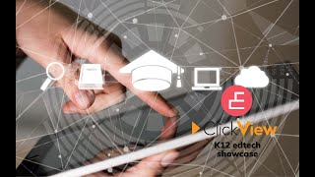
Εισαγωγή στις στρατηγικές δέσμευσης σε ψηφιακά περιβάλλοντα (I)
Πόρος 1: Παρουσίαση βίντεο (1h 14min)
Παρακολουθήστε μια παρουσίαση βίντεο σχετικά με τη δημιουργία μιας κουλτούρας δέσμευσης στην τάξη ενηλίκων,
Αποκτήστε γνώσεις σχετικά με τη σημασία της δέσμευσης και τον αντίκτυπό της στα μαθησιακά αποτελέσματα.
Σύνδεσμος: https://www.youtube.com/watch?v=25H09leLyf4
Χρησιμοποιήστε αυτόματες μεταφράσεις στο Youtube.

Slide 5
Εισαγωγή στις στρατηγικές δέσμευσης σε ψηφιακά περιβάλλοντα (II)
Άσκηση αυτοαναστοχασμού (15 λεπτά)
Κρατήστε σημειώσεις για τις βασικές έννοιες της παρουσίασης.
Αναλογιστείτε τις δικές σας διδακτικές εμπειρίες και πώς οι στρατηγικές εμπλοκής επηρέασαν τους μαθητές σας.

Slide 6
2. Εργασία σε μη παραδοσιακά περιβάλλοντα (I)
Πόρος 2: Ανάγνωση άρθρων (1 ώρα)
Διαβάστε ένα άρθρο σχετικά με τις προκλήσεις και τα οφέλη της εργασίας σε μη παραδοσιακά περιβάλλοντα διδασκαλίας.
Να κατανοήσετε πώς τα ψηφιακά περιβάλλοντα έχουν μεταμορφώσει την εκπαίδευση.
Σύνδεσμος: https://onlinelibrary.wiley.com/doi/epdf/10.1111/ijtd.12171
Για τη μετάφραση του άρθρου - δοκιμάστε το deeple.com
ΠΕΡΙΛΗΨΗ του άρθρου
"Η σχέση μεταξύ της επάρκειας των εκπαιδευτών σε θέματα μέσων διδακτικής και της αυτοαποτελεσματικότητας σε θέματα μέσων διδακτικής, των στάσεων και της χρήσης των ψηφιακών μέσων στην εκπαίδευση"
Caroline Bonnes, Carmen Leiser,Bernhard Schmidt-Hertha, Karin Julia Rott και Sabine Hochholdinger
Η συνεχιζόμενη ψηφιοποίηση στον τομέα της κατάρτισης δημιουργεί νέες απαιτήσεις για τη διδακτική ικανότητα των εκπαιδευτών στα μέσα ενημέρωσης. Πραγματοποιήσαμε μια διαδικτυακή έρευνα σε 279 εκπαιδευτές στη Γερμανία για να διερευνήσουμε τις σχέσεις μεταξύ της ικανότητας μέσων-διδακτικής, της αυτοαποτελεσματικότητας μέσων-διδακτικής, των στάσεων απέναντι στη χρήση ψηφιακών μέσων και της πραγματικής χρήσης ψηφιακών μέσων στην κατάρτιση. Επιπλέον, συγκρίναμε τους εκπαιδευτές που παρακολούθησαν ένα σεμινάριο για τα ψηφιακά μέσα με τους εκπαιδευτές που δεν παρακολούθησαν ένα τέτοιο σεμινάριο. Η ανάλυση των θεωρητικά αναμενόμενων συσχετίσεων μεταξύ των μεταβλητών είχε ως αποτέλεσμα να μην γίνουν αποδεκτές όλες οι υποθέσεις. Η ανάλυση των διαφορών μεταξύ των ομάδων έδειξε ότι οι εκπαιδευτές που παρακολούθησαν ένα μάθημα για τα ψηφιακά μέσα είχαν υψηλότερες βαθμολογίες στην ικανότητα και την αυτοαποτελεσματικότητα σε θέματα διδακτικής των μέσων και χρησιμοποιούσαν συχνότερα τα ψηφιακά μέσα στην εκπαίδευση. Δεν υπήρχε σημαντική διαφορά στις αρνητικές στάσεις. Συζητούνται οι συνέπειες για την προώθηση της ικανότητας των εκπαιδευτών σε θέματα μέσων-διδακτικής.

Slide 7
2. Εργασία σε μη παραδοσιακά περιβάλλοντα (II)
Άσκηση αυτοαναστοχασμού (30 λεπτά)
Σκεφτείτε πώς οι γνώσεις από το άρθρο εφαρμόζονται στο πλαίσιο της διδασκαλίας σας.
Προσδιορισμός πιθανών ευκαιριών και προκλήσεων κατά τη συμμετοχή μαθητών σε μη παραδοσιακά περιβάλλοντα.

Slide 8
3. Στρατηγικές για την προσέλκυση δύσκολα προσεγγίσιμων ενηλίκων εκπαιδευομένων μέσω πλατφορμών κοινωνικής δικτύωσης (I)
"Η υιοθέτηση των μέσων κοινωνικής δικτύωσης από ενήλικες εκπαιδευόμενους ως πλατφόρμα ηλεκτρονικής μάθησης"
Moodley, P
ΠΕΡΙΛΗΨΗ: Οι πρόσφατες τεχνολογικές εξελίξεις έχουν αυξήσει τις πλατφόρμες και την ικανότητα μάθησης στα ΑΕΙ. Ενώ η υιοθέτηση των εργαλείων web 2.0 από τους προπτυχιακούς φοιτητές συνεχίζει να αποτελεί εστίαση στη συζήτηση για την ηλεκτρονική μάθηση, θα πρέπει να δοθεί προσοχή στους ενήλικες εκπαιδευόμενους που αναγκάζονται να προσαρμοστούν στην πληθώρα τεχνολογικά καινοτόμων εκπαιδευτικών πρακτικών. Το παρόν έγγραφο, διερευνά την εμπειρία των ενήλικων εκπαιδευομένων από τη χρήση των μέσων κοινωνικής δικτύωσης που χρησιμοποιούνται ως πλατφόρμα ηλεκτρονικής μάθησης για ένα μάθημα μεθοδολογίας της έρευνας (RMBA 201). Για τη διάρκεια του μαθήματος δημιουργήθηκε και παρακολουθήθηκε μια σελίδα στο Facebook, η οποία ενημερωνόταν τακτικά με διαφάνειες του μαθήματος (με τη μορφή βίντεο) και ειδοποιήσεις. Για την επιλογή του δείγματος χρησιμοποιήθηκε η τεχνική δειγματοληψίας μη πιθανότητας. Μόνο οι ενήλικοι εκπαιδευόμενοι που είχαν πρόσβαση στα προβλεπόμενα μέσα κοινωνικής δικτύωσης που είχαν σχεδιαστεί για το μάθημα ήταν επιλέξιμοι να συμμετάσχουν στην παρούσα μελέτη. Αυτό σήμαινε ότι χρησιμοποιήθηκε σκόπιμη δειγματοληψία για τη δημιουργία του επιθυμητού δείγματος. Πενήντα επτά ενήλικοι εκπαιδευόμενοι συμπλήρωσαν ένα ερωτηματολόγιο κλειστού τύπου. Η μελέτη αποκαλύπτει ότι παρόλο που οι ενήλικοι εκπαιδευόμενοι αργούσαν να κατανοήσουν την έννοια των μέσων κοινωνικής δικτύωσης ως πλατφόρμα ηλεκτρονικής μάθησης, το ενδιαφέρον τους αυξανόταν εκθετικά από εβδομάδα σε εβδομάδα. Επιπλέον, στις περιόδους δοκιμής παρατηρήθηκε τεράστια δραστηριότητα από τους ενήλικες εκπαιδευόμενους στα μέσα κοινωνικής δικτύωσης, γεγονός ενδεικτικό της χρησιμότητας των μέσων κοινωνικής δικτύωσης ως πλατφόρμα ηλεκτρονικής μάθησης.
Πόρος 3: Εγγραφή διαδικτυακού σεμιναρίου (1 ώρα)
Διαβάστε ένα άρθρο σχετικά με το πώς οι ενήλικες εκπαιδευόμενοι προσαρμόζονται στα μέσα κοινωνικής δικτύωσης ως πλατφόρμα ηλεκτρονικής μάθησης: https://www.researchgate.net/publication/335364325_THE_ADOPTION_OF_SOCIAL_MEDIA_BY_ADULT_LEARNERS_AS_AN_E-LEARNING_PLATFORM
Για τη μετάφραση του άρθρου - δοκιμάστε το deeple.com
Μάθετε πρακτικές συμβουλές και μελέτες περιπτώσεων από εκπαιδευτικούς που έχουν χρησιμοποιήσει με επιτυχία τα μέσα κοινωνικής δικτύωσης για τη δέσμευση - https://epale.ec.europa.eu/en/blog/social-media-adult-learning-benefits-and-uses (χρησιμοποιήστε τη δυνατότητα μετάφρασης στη σελίδα).

Slide 9
3. Στρατηγικές για την προσέλκυση δύσκολα προσεγγίσιμων ενηλίκων εκπαιδευομένων μέσω των πλατφορμών των μέσων κοινωνικής δικτύωσης (II)
Άσκηση αυτοαναστοχασμού (30 λεπτά)
Σημειώστε τα βασικά συμπεράσματα από το άρθρο και το ιστολόγιο.
Σκεφτείτε τρόπους με τους οποίους θα μπορούσατε να προσαρμόσετε τις στρατηγικές των μέσων κοινωνικής δικτύωσης για να συνδεθείτε με τους δικούς σας μαθητές.

Slide 10
4. Ο μεταβαλλόμενος ρόλος των εκπαιδευτικών στα ψηφιακά περιβάλλοντα (I)
Πόρος 4: Διαδικτυακό φόρουμ συζητήσεων (1 ώρα)
Συμμετοχή σε ένα διαδικτυακό φόρουμ συζητήσεων όπου εκπαιδευτικοί μοιράζονται τις εμπειρίες και τις ιδέες τους σχετικά με τον εξελισσόμενο ρόλο των εκπαιδευτικών σε ψηφιακά περιβάλλοντα.
Συμμετέχετε σε συζητήσεις και μαθαίνετε από τις προοπτικές των συνομηλίκων σας.
Σύνδεσμος: https://transformingeducationsummit.sdg4education2030.org/AT4DiscussionForum

Slide 11
4. Ο μεταβαλλόμενος ρόλος των εκπαιδευτικών στα ψηφιακά περιβάλλοντα (II)
Άσκηση αυτοαναστοχασμού (30 λεπτά)
Συνοψίστε τα βασικά σημεία των συζητήσεων του φόρουμ.
Αναλογιστείτε πώς μπορείτε να ενσωματώσετε τον μεταβαλλόμενο ρόλο των εκπαιδευτικών στις δικές σας διδακτικές πρακτικές.

Slide 12
5. Στρατηγικές για ψηφιακή αλληλεπίδραση και δημιουργία κοινότητας (I)
Πόρος 5: άρθρα και ιστολόγια (1 ώρα)
Διαβάστε ένα άρθρο που εξετάζει στρατηγικές για την προώθηση της ψηφιακής αλληλεπίδρασης και την οικοδόμηση μιας αίσθησης κοινότητας σε διαδικτυακά περιβάλλοντα μάθησης.
https://files.eric.ed.gov/fulltext/EJ1210946.pdf
Για τη μετάφραση του άρθρου - δοκιμάστε το deeple.com
"Διδάσκοντας για να συνδεθούμε: για την εικονική τάξη" Sharla Berry, Πανεπιστήμιο California Lutheran
ΠΕΡΙΛΗΨΗ: Η αίσθηση της κοινότητας έχει κεντρική σημασία για τη δέσμευση και την ικανοποίηση των φοιτητών. Ωστόσο, πολλοί φοιτητές δυσκολεύονται να αναπτύξουν συνδέσεις σε διαδικτυακά προγράμματα. Βασιζόμενοι σε συνεντεύξεις με 13 διδάσκοντες, το παρόν έγγραφο διερευνά τις στρατηγικές που χρησιμοποιούν για να βοηθήσουν τους φοιτητές να αναπτύξουν μια αίσθηση κοινότητας σε σύγχρονες εικονικές τάξεις. Εντοπίζονται τέσσερις στρατηγικές για την οικοδόμηση κοινότητας στο διαδίκτυο: συχνή επαφή με τους φοιτητές, περιορισμός του χρόνου διάλεξης, χρήση του βίντεο και της συνομιλίας ως τρόπων εμπλοκής των φοιτητών και δυνατότητα χρήσης του χρόνου της τάξης για προσωπικές και επαγγελματικές ενημερώσεις.

Slide 13
5. Στρατηγικές για ψηφιακή αλληλεπίδραση και δημιουργία κοινότητας (II)
Εξερευνήστε τεχνικές όπως:
Αποκτήστε μερικές πρακτικές συμβουλές και ιδέες:
https://kpcrossacademy.org/building-community-in-online-courses/ ,
https://ecampusontario.pressbooks.pub/aguideforbusyeducators/chapter/cultivating-community-building-in-online-learning-environments/
https://www.learnworlds.com/build-online-learning-community/
Φόρουμ συζητήσεων
Εικονικές συναντήσεις
Συνεργατικά έργα

Slide 14
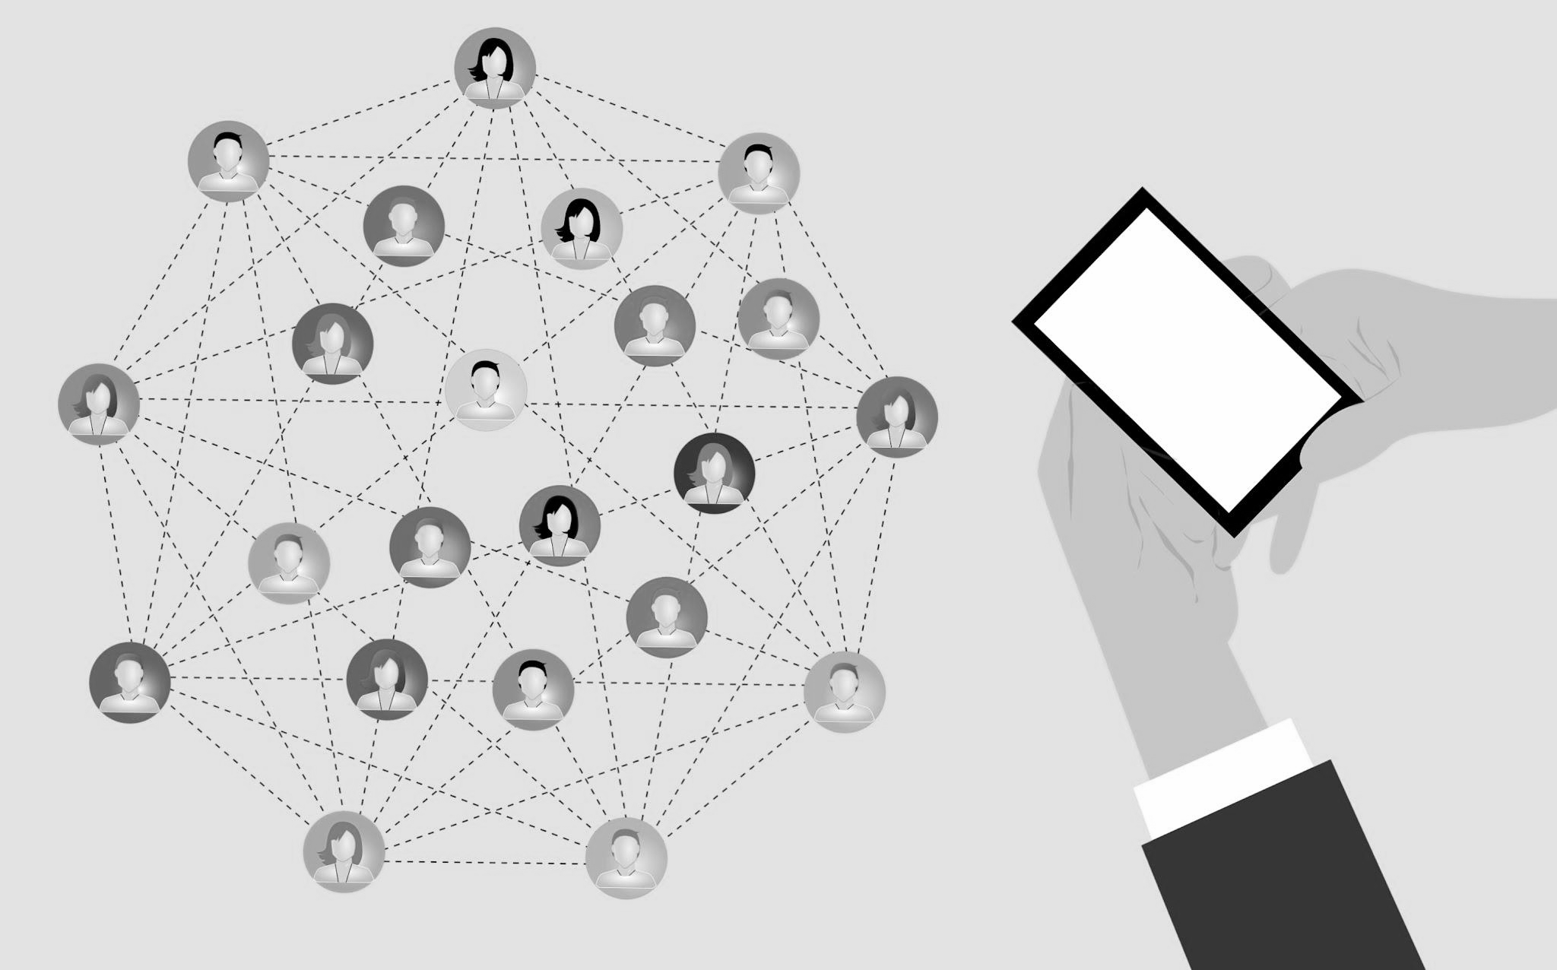
5. Στρατηγικές για την ψηφιακή αλληλεπίδραση και Community Building (III)
Άσκηση αυτοαναστοχασμού (30 λεπτά)
Κρατήστε σημειώσεις για τις βασικές στρατηγικές που αναφέρονται στο ηλεκτρονικό βιβλίο και στο ιστολόγιο.
Σκεφτείτε πώς μπορείτε να εφαρμόσετε αυτές τις στρατηγικές για να καλλιεργήσετε τη δέσμευση και την κοινότητα στο ψηφιακό περιβάλλον διδασκαλίας σας.

Slide 15
6. Τελικός προβληματισμός (30 λεπτά)
Αναστοχασμός σχετικά με ολόκληρη τη μαθησιακή διαδρομή:
Ποιες ήταν οι σημαντικότερες γνώσεις που αποκομίσατε από κάθε ενότητα;
Πώς θα εφαρμόσετε τις στρατηγικές δέσμευσης, ιδίως σε μη παραδοσιακά περιβάλλοντα;
Ποια μέτρα θα λάβετε για να προσελκύσετε μαθητές που είναι δύσκολο να προσεγγίσετε μέσω των πλατφορμών κοινωνικής δικτύωσης;
Πώς έχει εξελιχθεί η αντίληψή σας για τον μεταβαλλόμενο ρόλο των εκπαιδευτικών;
Πώς μπορείτε να αξιοποιήσετε τις στρατηγικές για την ψηφιακή αλληλεπίδραση και τη δημιουργία κοινότητας που έχετε μάθει για να δημιουργήσετε ένα δυναμικό και χωρίς αποκλεισμούς διαδικτυακό περιβάλλον μάθησης που προάγει την ενεργό συμμετοχή και τις ουσιαστικές συνδέσεις μεταξύ των μαθητών σας;"

Slide 16
Συμπέρασμα
Σας ευχαριστούμε που παρακολουθήσατε αυτές τις δραστηριότητες αυτοκατευθυνόμενης μάθησης.
Αν σας άρεσε αυτή η ενότητα, σας συνιστούμε να εξερευνήσετε άλλους πόρους του ONE STEP UP.

Slide 17
ΣΑΣ ΕΥΧΑΡΙΣΤΟΥΜΕ!

Slide 18
Με τη χρηματοδότηση της Ευρωπαϊκής Ένωσης. Οι απόψεις και οι γνώμες που διατυπώνονται εκφράζουν αποκλειστικά τις απόψεις των συντακτών και δεν αντιπροσωπεύουν κατ'ανάγκη τις απόψεις της Ευρωπαϊκής Ένωσης ή του Εθνικού Οργανισμού (ΝΑ). Η Ευρωπαϊκή Ένωση και ο Εθνικός Οργανισμός (ΝΑ) δεν μπορούν να θεωρηθούν υπεύθυνοι για τις εκφραζόμενες απόψεις. Αριθμός Έργου: 2022-1-LT01-KA220-ADU-000085898
Αριθμός έργου: 2022-1-LT01-KA220-ADU-000085898

